Slide 1

Workshop Dokumentation
Name Destination oder Thema
Name

Slide 2
Ausgangslage (Zusammenfassung der Ausgangslage, Grafiken usw.)

Slide 3
Ausgangslage
Wie können wir…

Slide 4
Ideenfindung (Bilder oder andere Darstellung aller Ideen)
Rahmen-bedingungen
Neue Business Modelle
Community
Ortsplanungskonzept
Doppelstockbetten in Zimmer
Tiny Houses auf freie Plätze stellen
Wettbewerb für schönstes Zelt
Zweitheimische vernetzen (Netzwerke)
Zweitwohnungen aufkaufen
Baubewilligungsver-fahren vereinfachen
Baubewilligungen entschärfen
Bewirtschaftungs-strategie
Club der edlen GastgeberInnen
Award zur Vermietung des Jahres
Raumplanerische Voraussetzungen schaffen
Zürcher «common space»
Wohnungstausch mit anderen Regionen
Wettbewerb Bettenauslastung
Modellbetrieb Tag der offenen Übernachtung

Slide 5
FAVORITEN (der Ideenfindung, Repräsentation der besten Ideensteckbriefe)

Slide 6
1) Name
Bild zur Inspiration
Beschreibung
https Bildquelle

Slide 7

2) Beispiel: Erbgemeinschaft beraten
Erstberatung für Erbgemeinschaften zur Optimierung/Erschliessung von Ferienwohnungen in der Region
Beratung für Generationenwechsel anbieten
Mehr Infos erhalten, um danach bessere Angebote machen zu können
→ Aktivierung von aktuell «leeren» Betten
www.wilkes.co.uk/inheritance-how-the-court-deal-with-divorce-proceedings/

Slide 8
WEITERE IDEEN

Slide 9

3) Beispiel: Sensibilisierungskampagne
Strategieworkshop mit Bevölkerung
Zweitheimische informieren und sensibilisieren
https://eucpn.org/mythbuster-awarenessraising

Slide 10
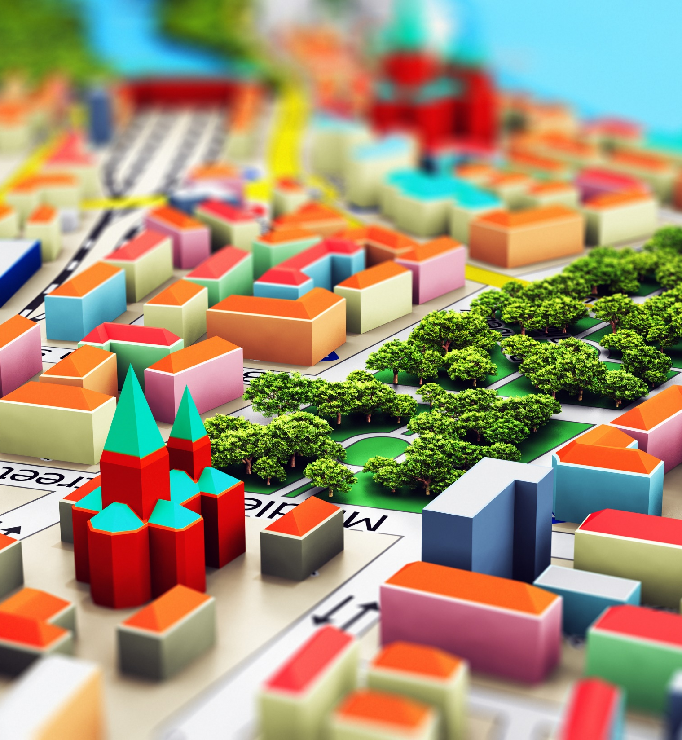
4) Beispiel: Baugesetz / Raumplanung
Mit Gemeinde Prozess anstossen
Auflagen kritisch hinterfragen mit dem Ziel, die Baukosten zu verringern
Unterstützung der Denkmalpflege
Unabhängige Beratung
www.ost.ch/de/forschung-und-dienstleistungen/architektur-bau-landschaft-raum/raumplanung

Slide 11
Beurteilung der Ideenkonzepte
Kopie der Excel Vorlage
1) Name der Idee 1 (Reihenfolge Beste Idee zuerst)
2) Name der Idee 2
3) Name der Idee 3
4) Name der Idee 4
5) Name der Idee 5
6) Name der Idee 6
7) Name der Idee 7
Die Beurteilung der «Umsetzbarkeit» und der «Wirkung» erfolgte durch die Workshopteilnehmenden.
Die Grösse der Bubbles entsprechen der Gesamtbewertung der Teilnehmenden im Workshop.
1

Slide 12
Ideenkonkretisierung (Bilder der Prototypen)

Slide 13
Beschreibung (der Prototypen)

Slide 14
Impressionen (Bilder die Eindrücke des Workshops geben)

Slide 15

Partner und Kontaktdaten (Falls mit verschiedenen Leistungsträger gearbeitet wurde.)

